Slide 1
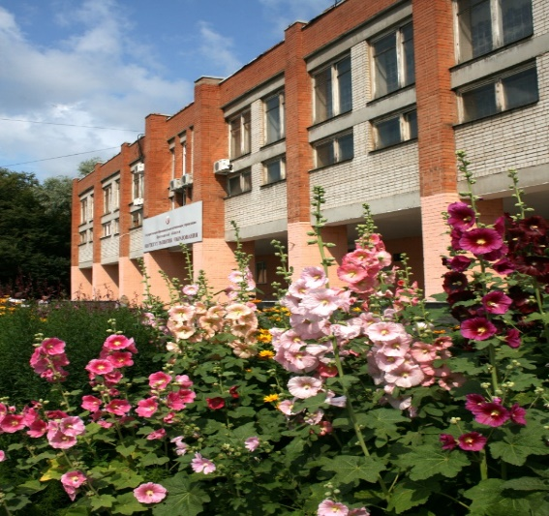
Характеристика основных направлений реализация проекта «Сопровождение ПОО по формированию профессиональной культуры обучающихся» Общие подходы к пониманию основных компонентов профессиональной культуры обучающихся
Задорожная И.В., методист центра развития профессионального образования
30 сентября 2020 г.

Slide 2
Основные задачи проекта
1. Разработка понятийного аппарата профессиональной культуры обучающихся;
2. Отбор и утверждение б/пл ПОО ЯО, участвующих в разработке и апробации технологий формирования ПК обучающихся;
3. Разработка комплекта учебно-методических материалов, обеспечивающих формирование ПК в учебной и внеучебной деятельности;
4. Апробация разработанных учебно-методических материалов, обеспечивающих формирование ПК обучающихся; их представление и обсуждение в рамках работы областных методических объединений;
5. Издание и тиражирование комплекта УММ, обеспечивающих формирование ПК обучающихся.

Slide 3
Задачи базовых площадок
1. Разработать учебно-методические материалы по формированию профессиональной культуры обучающихся ПОО ЯО по направлению подготовки специалистов среднего звена, квалифицированных рабочих и служащих;
2. Апробировать учебно-методические материалы по формированию профессиональной культуры обучающихся ПОО ЯО по направлению подготовки специалистов среднего звена и квалифицированных рабочих и служащих;
3. Оказывать информационную, консультативную, экспертно-аналитическую поддержку ПОО ЯО по вопросам формирования профессиональной культуры обучающихся.
4. Организовывать технологическую и методическую поддержку в проведении мониторинга результативности реализации проекта.

Slide 4
Основные направления деятельности
1. Организационная деятельность:
Сбор и обработка предложений ПОО по формированию перечня основных компонентов профессиональной культуры обучающихся, признаваемых инновационными, на три ближайших года;
Проведение семинаров, круглых столов с участниками базовых площадок по обсуждению актуальных вопросов их взаимодействия с ПОО ЯО;
Проведение заседаний рабочих групп по обсуждение основных вопросов движения проекта;

Slide 5
Основные направления деятельности
2. Методическая деятельность:
Организация работы по формированию единых подходов к структуре и содержанию профессиональной культуры обучающихся:
- определение основных компонентов профессиональной культуры;
определение направлений учебной и внеучебной деятельности,

Slide 6
Основные направления деятельности
3. Информационно-консультативная, экспертно-аналитическая деятельность:
-представление и обсуждение рабочих материалов в рамках работы творческих групп или заседаний круглых столов (1 раз в два месяца)
4. Мониторинговая деятельность:
подготовка методических материалов для стартовой диагностики уровня развития ПК обучающихся (ноябрь 2020 г.)

Slide 7
Основные компоненты профессиональной культуры обучающихся
Профессиональная культура — это универсальная система, включающая профессиональные знания и ценности, которые в виде образцов и норм, принятых в конкретной профессиональной области, регулируют профессиональную деятельность.
Профессиональная культура базируется на опыте и деятельности обучающихся и проявляется в процессе профессиональной и социальной деятельности.
Основой для развития компонентов Профессиональной культуры обучающихся будут ОК и ПК.

Slide 8
Профессионально-значимые компоненты :
умение организовывать собственную деятельность и в процессе оптимального взаимодействие с другими,
демонстрация навыков по разрешению психологических ситуаций, - владении элементами ораторского искусства;
умение оптимально организовывать рабочее место и рабочее время,
формировать свой профессиональный имидж и др.
владение компьютерными и современными информационными технологиями: способность к сбору, анализу информации.

Slide 9
Основные компоненты профессиональной культуры специалиста и социума
Когнитивный компонент: нормы поведения в обществе, нормы общения;
Мотивационно-ценностный компонент: отношение к себе и другим как к высшей ценности;
Деятельностный компонент: способность к саморазвитию и самообразованию, самооценке.

Slide 10
Над профессиональные компетенции
Политическая и социально-экономическая - ориентация в политической обстановке, наличие собственного взгляда на данное состояние политики и экономики;
Социально-коммуникативная – способность к коллективным действиям, навыки межличностного общения, стремление к социальному взаимопониманию, способность работать в команде, приверженность к этическим ценностям;
Поликультурная – способность воспринимать разнообразие и межкультурные различия, уважение иных культур, особенности обычаев, традиций , интереса к чужой культуре, способность видеть в ней область обогащения личного опыта.

Slide 11
Над профессиональные компетенции
4. Индивидуально-личностная компетенция – способность к саморазвитию и самообразованию, адаптация к новым ситуациям, стремление к здоровому образу жизни;
5. Информационно-инструментальная компетенция: владение компьютером и современными информационными технологиями, способность к сбору и анализу информации.

Slide 12
Время профессионального роста
Благодарим за внимание!

